Slide 1
মাল্টিমিডিয়া ক্লাসে স্বাগত

Slide 2
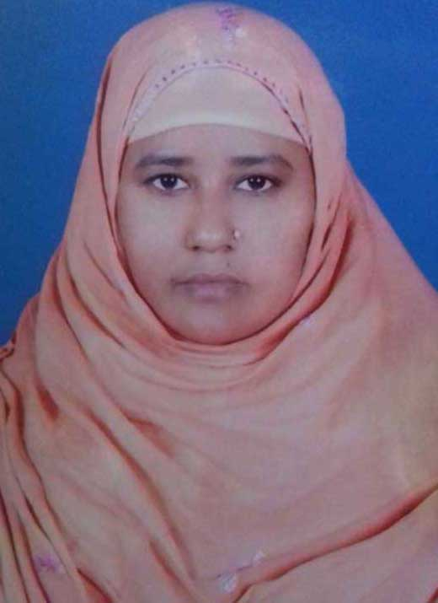
পরিচিতি
মাহমুদা খাতুন
সহকারী শিক্ষিকা, আইসিটি
নওদাপাড়া নবিগঞ্জ দাখিল মাদ্রাসা, বগুড়া।
বাতায়ন আইডি : mahmuda6664
শ্রেণি: ৬ষ্ঠ
বিষয়: তথ্য ও যোগাযোগ প্রযুক্তি
অধ্যায়: পঞ্চম
সময়: ৪৫ মিনিট
তারিখ:
০৭-১২-১৯ইং

Slide 3
নিচের চিত্রে কী ঘটছে?
কীসের মাধ্যমে ঘটছে?

Slide 4
ইন্টারনেট

Slide 5
শিখনফল
এই পাঠ শেষে শিক্ষার্থীরা...
ইন্টারনেট কী তা বলতে পারবে;
nctb কী তা ব্যাখ্যা করতে পারবে;
গুগল ম্যাপ সম্পর্কে ব্যাখ্যা করতে পারবে;
ইন্টারনেট থেকে বিভিন্ন জিনিস ডাউনলোড করতে পারবে।

Slide 6
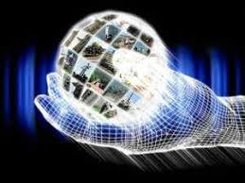
নিচের চিত্রে কী দেখতে পাচ্ছ?
ইন্টারনেটের প্রসারের জন্য পৃথিবীতে এক বৈপ্লবিক পরিবর্তন ঘটেছে।
ইন্টারনেট হলো নেটওয়ার্কের নেটওয়ার্ক। এটিকে তথ্য সমুদ্র বা তথ্যের ভান্ডার বলা হয়।

Slide 7
একক কাজ
ইন্টারনেট কী ব্যাখ্যা করে লেখ।

Slide 8
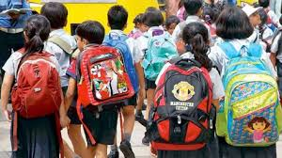
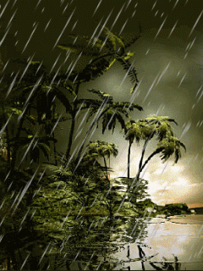
ঘটনা-১
নিচের চিত্রে কী ঘটছে?
তানহা বৃষ্টিতে ভিজতে ভিজতে বাসায় এসে দেখে তার সব বই ভিজে গেছে।
স্কুল থেকে বাসায় আসার সময় হঠাৎ বৃষ্টি নামলে সবাই মহা খুশি।

Slide 9
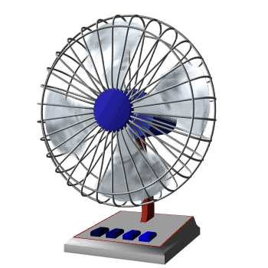
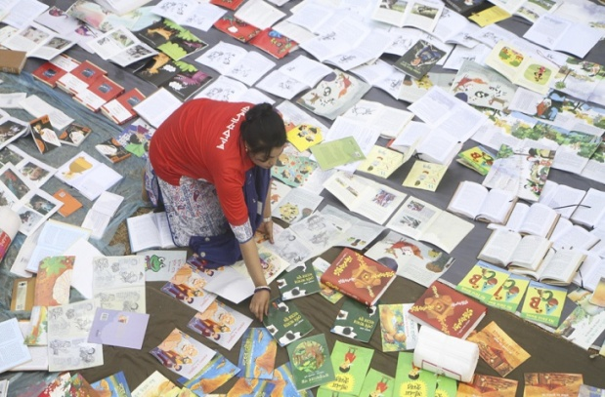
নিচের ছবিতে মেয়েটি কী করছো?
আম্মু বকা দিয়ে বইগুলো ফ্যানের নিচে শুকাতে দেন।
কিন্তু একটি বই একেবারে নষ্ট হয়ে যায়।

Slide 10
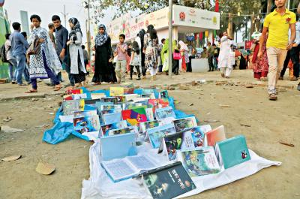
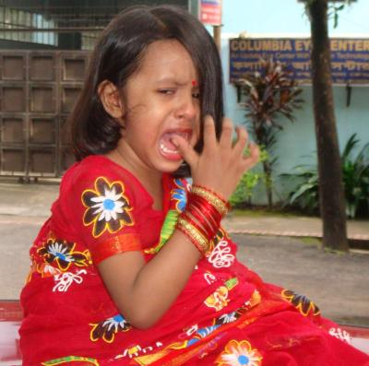
মেয়েটি কেন কাঁদছে?
ভেজা বইগুলো দেখে মেয়েটি কেঁদে ফেলে।

Slide 11
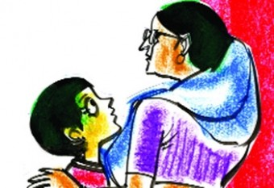
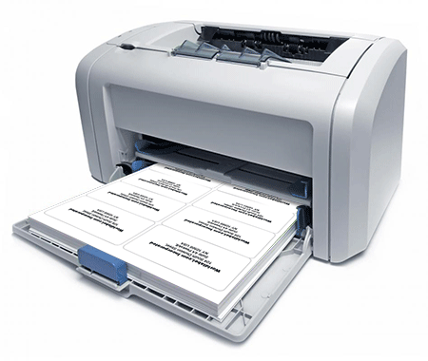
নিচের ছবিতে কী কী দেখতে পাচ্ছ?
কাঁন্না দেখে মা (www.nctb.gov,bd) ওয়েবসাইট থেকে বই ডাউনলোড করে দেন।
ইন্টারনেট থেকে কোন তথ্য কপি করে নেওয়াকে ডাউনলোড বলে।

Slide 12
জোড়ায় কাজ
www.nctb.gov.bd কী ব্যাখ্যা করে লেখ।

Slide 13
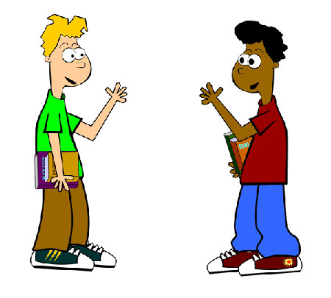
ঘটনা-২
নিচের ছবিতে কী দেখতে পাচ্ছ?
দুই বন্ধু বেড়াতে যাবে কিন্তু রাস্তাঘাট চিনেনা, হঠাৎ মনে পড়ে গুগল ম্যাপের কথা।

Slide 14
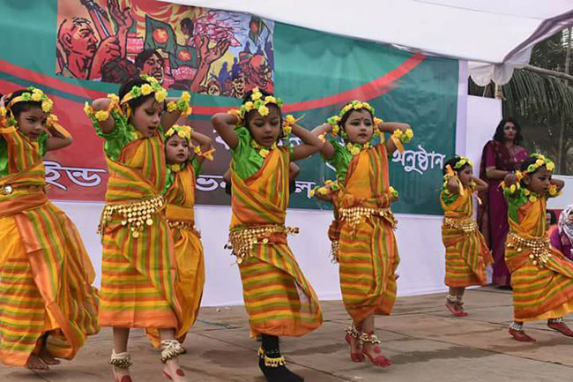
ঘটনা-৩
নিচের ছবিতে মেয়েরা কী করছে?
এসো নিচের ভিডিওটি দেখি-
বার্ষিক সাংস্কৃতিক অনুষ্ঠানে নাচের জন্য গান প্রয়োজন, তা কোথায় থেকে আমরা পাব?

Slide 15
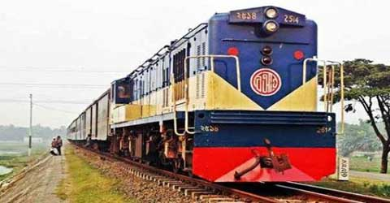
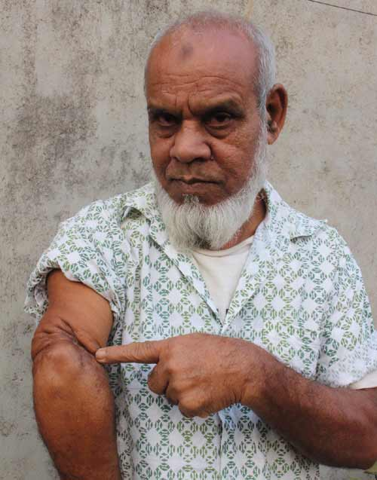
ঘটনা-৪
ট্রেনে যুদ্ধাহত একজন বৃদ্ধ তার মেয়েদের নিয়ে বাড়ি যাচ্ছিল। একজন বিদেশি বাংলাদেশের মুক্তিযুদ্ধ সম্পর্ক জানতে চাইলে ইন্টারনেটের একটা লিং দেন।

Slide 16
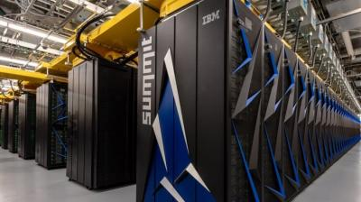
ঘটনা-৫
নিচের ছবিতে কী দেখছো?
তোমাদের পাঠ বইয়ে সুপার কম্পিউটার সম্পর্কে জেনেছো, কিন্তু কখনও দেখনি। ইন্টারনেট থেকে ডাউনলোড করে আমরা দেখতে পারি।
ইন্টারনেটে উইকিপিডিয়া নামে বিশাল বিশ্ব কোষ আছে
যেখানে একটা না একটা ছবি পাওয়া যাবেই। ।

Slide 17
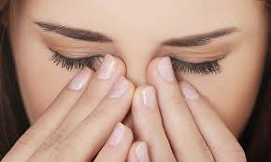
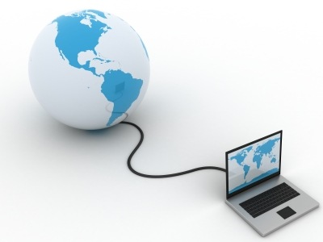
চোখ বন্ধ করলে আমরা হাজারো ঘটনা দেখতে পাবো যা কম্পিউটার দিয়ে করা হয়।

Slide 18
দলগত কাজ
গুগল ম্যাপের কাজ কী ব্যাখ্যা করে লেখ।

Slide 19
মূল্যায়ন
উত্তর সঠিক হয়েছে
আবার চেষ্টা কর
কোন কারণে আইসিটিতে পৃথিবীতে বিপ্লব ঘটছে?
ক. কম্পিউটারের জন্য
খ. মোবাইলের জন্য
গ. আইসিটির প্রসারে
ঘ. দেশের উন্নয়নের জন্য
কোন ওয়েবসাইটে পাঠ্য পুস্তুক পাওয়া যায়?
ক. www.gov.bd
খ.www.nctb.gov.bd
গ. www. E-book
ঘ. www.google.com

Slide 20
মূল্যায়ন
কোন ওয়েবসাইটে গান ডাউনলোড করা যায়?
ডাউনলোড কী?
পৃথিবীর সবচেয়ে বড় কম্পিউটারের নাম কী?
কোন অচেনা জায়গায় যেতে কিসের প্রয়োজন?
উইকিপিডিয়া কী?
পৃথিবীর যাবতীয় তথ্য কোথায় পাওয়া যায়?

Slide 21
বাড়ির কাজ
আইসিটি আমরা ব্যববহার করবো, আইসিটি যেন আমাদের ব্যবহার না করে, কথাটি ব্যাখ্যা করে লিখে নিয়ে আসবে।

Slide 22
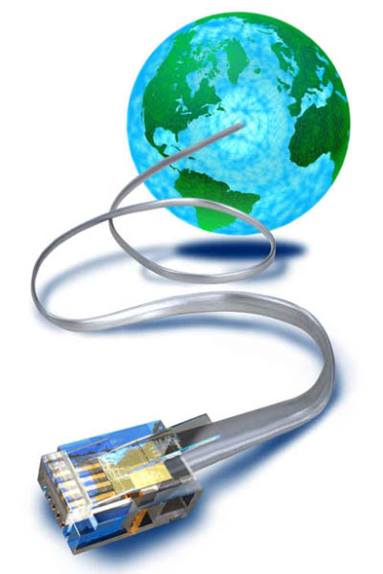
আজকের মত সকলকে ধন্যবাদ

